Slide 1


Análise de estoques e previsão de compra e demanda para a Swarovski
Trabalho de Conclusão de Curso em Bacharelado de Engenharia de Produção
Projeto do Theoprax
Alexandre Cavalcanti, Daniel Ferrari Silva, Matheus Tavares e Silmar Bispo
SALVADOR (BA), Março 2021

Slide 2

Apresentação do projeto
Curso/Turma: Engenharia de Produção – 20151GRDPRODNOT.
Título do Projeto: ANÁLISE DE ESTOQUES E PREVISÃO DE COMPRA PARA EMPRESA DE JÓIAS SWAROVSKI.
Orientador: Izete Silva.
Docente/GTA: João Lucas da Hora.
Coordenador: Vivian Manuela Conceição

Slide 3
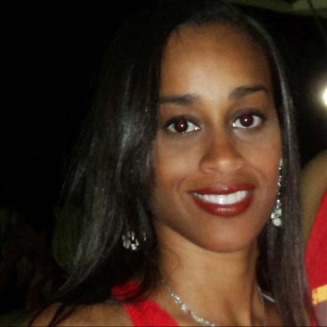


Docentes e Coordenação
Izete Silva
João Lucas da Hora
Vivian Manuela Conceição
Orientadora Técnica
Orientador de Projetos
Coordenadora de curso

Slide 4
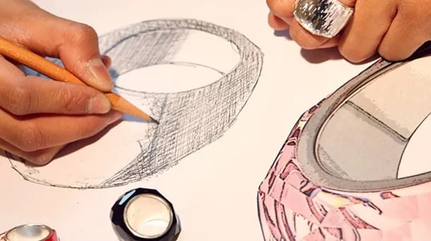

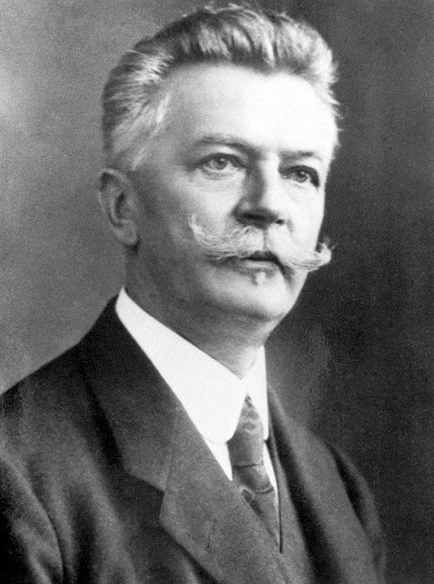

Sobre o cliente
Execução Técnica
Tradição
Fundada por Daniel Swarovisk em 1895
Sustentabilidade

Slide 5
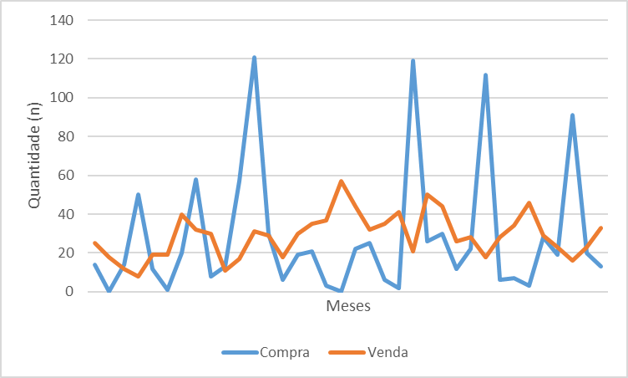
problemática
PROCESSO DE COMPRAS
COMPRAS ASSERTIVAS
CONVERSÃO DE COMPRA EM VENDAS
ESTOQUES OBSOLETOS
ATIVOS SE TORNANDO PASSIVOS
PROCESSO DE ESTOQUE
Comparativo de Venda e Compra/Mês de anéis
Fonte: Autoria Própria

Slide 6
Objetivo
Melhorar sistema de compras futuras, controle de estoques e melhorar visualização das informações provenientes da ERP;
Planilha otimizada de com serviços de melhoria do sistema de compras e estoque
Menos produtos parados em estoque;
Melhor analise de dados da ERP;
Melhor analise de dados para gerenciamento;

Slide 7


MATERIAIS E Metodologia
2017
2018
2019
Estudo pelo período de trinta e seis meses (2017-2019);
Excluindo o ano de 2020 devido a pandemia do Corona Vírus;
Sistema Linx Microvix;

Slide 8
MATERIAIS E Metodologia
Fase 1
Fase 2
Fase 3
IDENTIFICAÇÃO DO PROBLEMA
MONTAGEM DO PROCESSO
RESULTADOS OBTIDOS

Slide 9
ESTUDO DE CASO
COMPARAÇÃO ENTRE OS MODELOS
1.Média Móvel Simples
3.Média com Suavização Exponencial
2.Média Ponderada
4.Método de Mínimos Quadrados

Slide 10
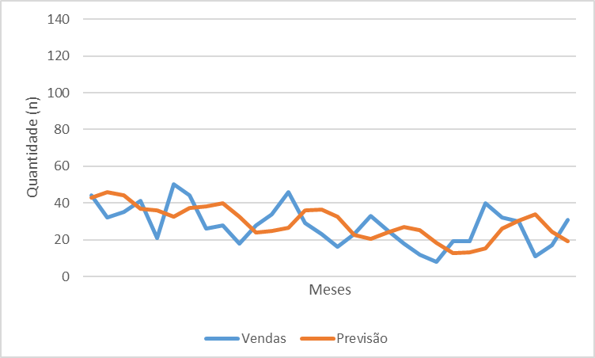
ESTUDO DE CASO
1.MÉDIA MÓVEL SIMPLES
Desvio Padrão de 12.54 anéis;
Apenas 6 itens de divergência ao final do período;
Itens Previstos X itens Reais
Fonte: Autoria Própria

Slide 11
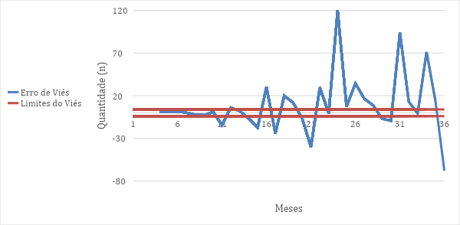
ESTUDO DE CASO
Índice de Viés Insustentável, variando em um ranger de -67.94 a 129.50;
Tendência de Viés para Média Simples
Fonte: Autoria Própria

Slide 12
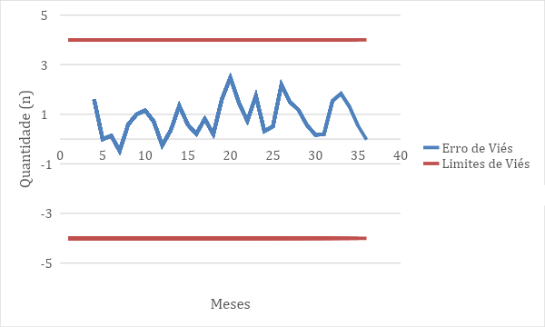
ESTUDO DE CASO
2. MÉDIA PONDERADA
Índice de viés aceitável, respeitando os limites de -4 a 4;
Tendência de Viés para Média Ponderada
Fonte: Autoria Própria

Slide 13
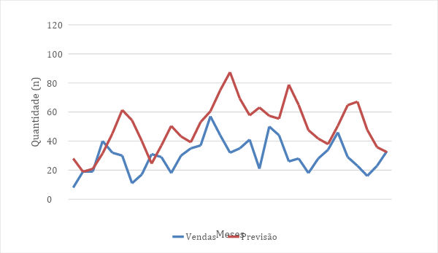
ESTUDO DE CASO
Desvio padrão de 17.32;
Incompatibilidade nos itens REAIS x PREVISTOS (962 itens x 1643 itens).
Real X Previsto média ponderada
Fonte: Autoria Própria

Slide 14
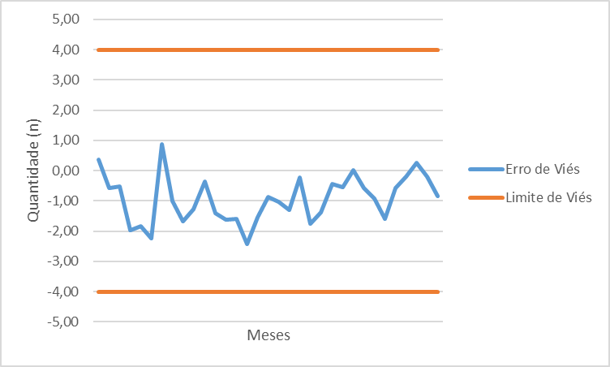
ESTUDO DE CASO
3. MÉTODO DE MÍNIMOS QUADRADOS
Tendência de Viés para MÍNIMOS QUADRADOS
Índice de Viés aceitável, respeitando os limites de -4 a 4;
Fonte: Autoria Própria

Slide 15
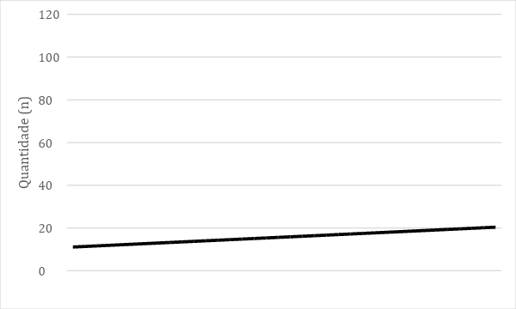
ESTUDO DE CASO
4. MÉTODO DE MÍNIMOS QUADRADOS
Melhor desvio padrão entre os modelos: 11 itens;
Modelo baseado em uma equação da reta;
Previsão do modelo de mínimos quadrados
Fonte: Autoria Própria

Slide 16
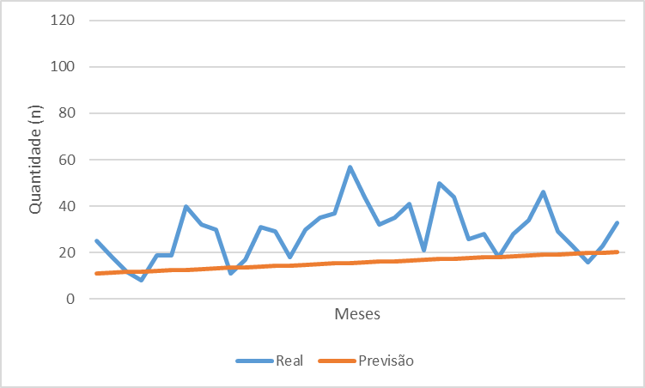
ESTUDO DE CASO
As previsões para lojas de moda devem ser feitas mês a mês;
O valor previsto se apresenta muito abaixo do valor real vendido (567 itens previstos e 962 vendas real)
Valor Real X Valor Previsto para mínimos quadrados
Fonte: Autoria Própria

Slide 17
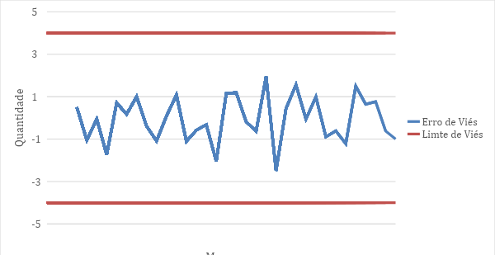
ESTUDO DE CASO
MÉDIA COM SUAVIZAÇÃO EXPONENCIAL
Índice de Viés aceitável, respeitando os limites de -4 a 4;
Tendência de viés para média com suavização exponencial
Fonte: Autoria Própria

Slide 18
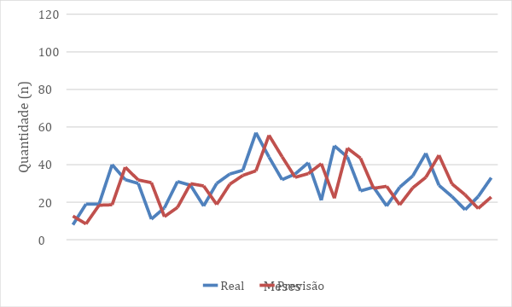
ESTUDO DE CASO
Itens Previstos X Itens Reais
O desvio padrão resultou em 11.63, valor bastante aceitável para o modelo com o fator de ponderação em 0.5;
Previsão de compra bastante semelhantes com o cenário real;
Fonte: Autoria Própria

Slide 19
ESTUDO DE CASO
O desvio padrão resultou em 11.63.
Itens reais bem próximos dos itens previstos pelo modelo (962 Itens X 963 Itens);
Itens Previstos X Itens Reais
Fonte: Autoria Própria

Slide 20
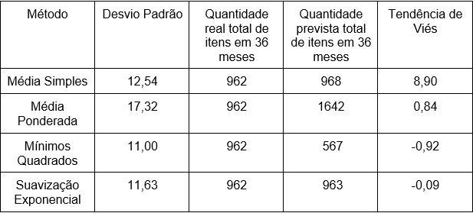

ESTUDO DE CASO
RESUMO DOS RESULTADOS DOS MODELOS

Slide 21
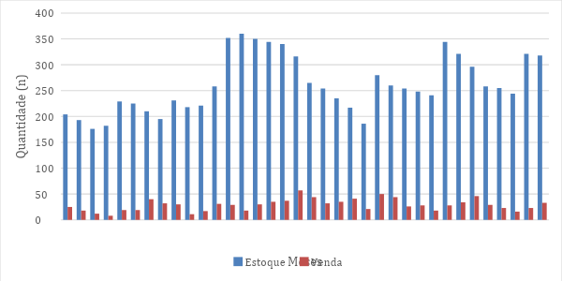
ESTUDO DE CASO
ESTOQUES
Um problema vivido pelo cliente mostra o gráfico abaixo é a falta de técnicas para gestão do estoque, como:
Estoque X Vendas
Fonte: Autoria Própria

Slide 22
ESTUDO DE CASO
Utilização do modelo de estoques chamado de “Dente de Serra”;
Foi utilizada uma taxa de nível de serviço de 95% (valor referência, mais utilizado pela literatura);
O tempo de reposição de estoque de 5 dias

Slide 23
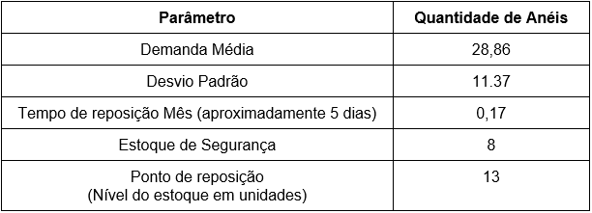
ESTUDO DE CASO
GESTÃO DE ESTOQUES
Resultados para o método de Dente de Serra
Fonte: Autoria Própria

Slide 24
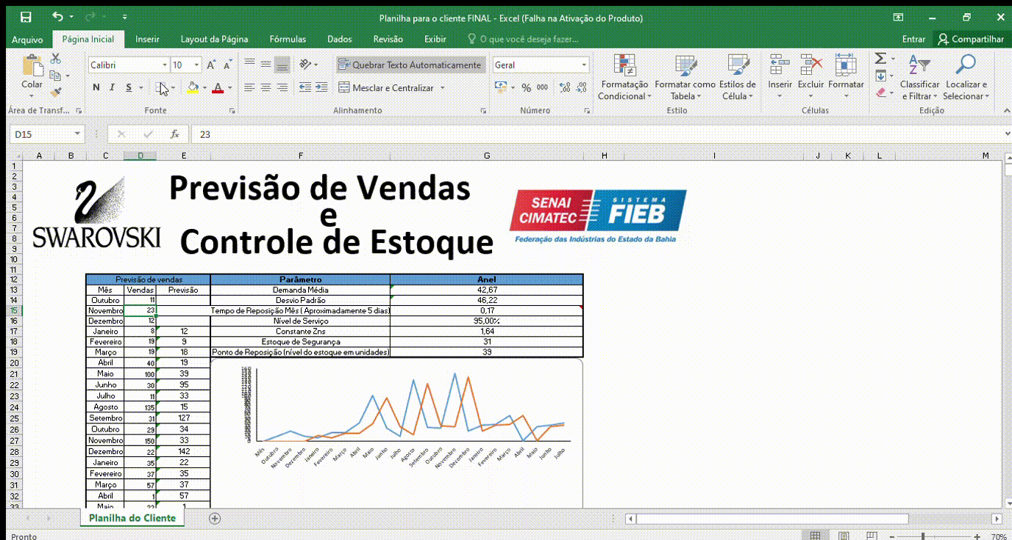
Planilha – compras e estoques

Slide 25
Considerações finais
Método a ser aplicado ao cliente é a MÉDIA COM SUAVIZAÇÃO EXPONENCIAL;
O modelo de “Dente de Serra” para a gestão de estoques da loja em questão irá solucionar o problema de mal controle de estoques do cliente;
A aplicação das melhoras sugeridas como a previsão de compras bem como a técnica de ponto a ponto de pedido trará ao cliente uma redução de estoque parado, trazendo ao mesmo diversas vantagens e cortes de custos com ativos em alto volume.

